Slide 1


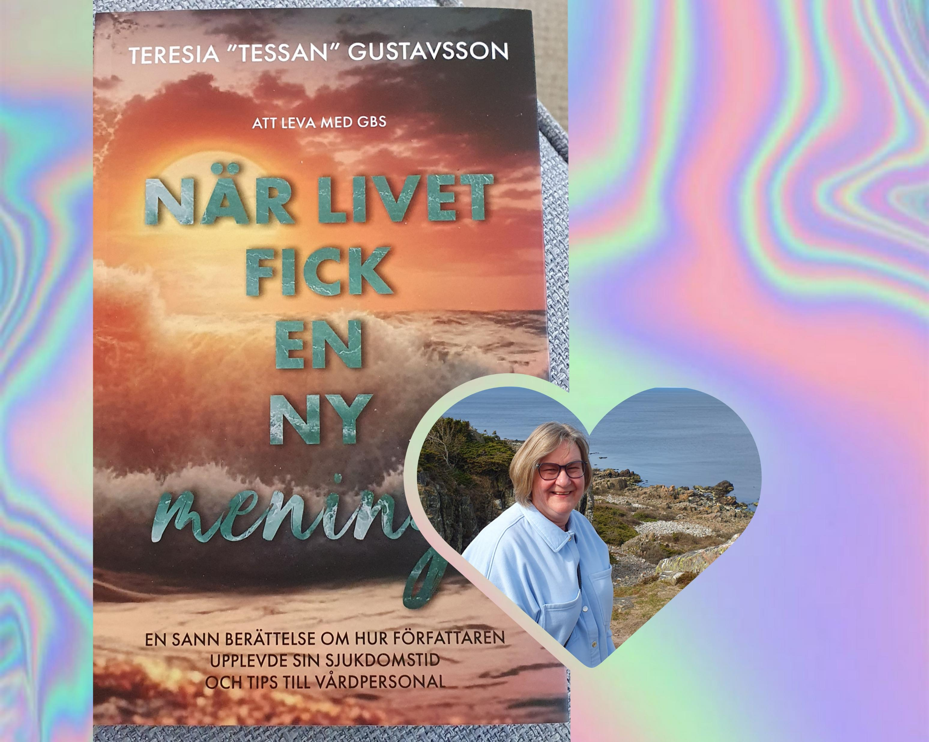
Gullian Barre Syndrom
När livet fick en ny mening
Med
Teresia Gustavsson

Slide 2
Vem är Teresia Gustavsson Vad innebär guillian Barre Syndrom hur ser Nervsystemet UT mitt Sjukdomsförlopp och min rehabilitering mina tankar Vad gör jag nu Min bok Era tankar och frågor

Slide 3
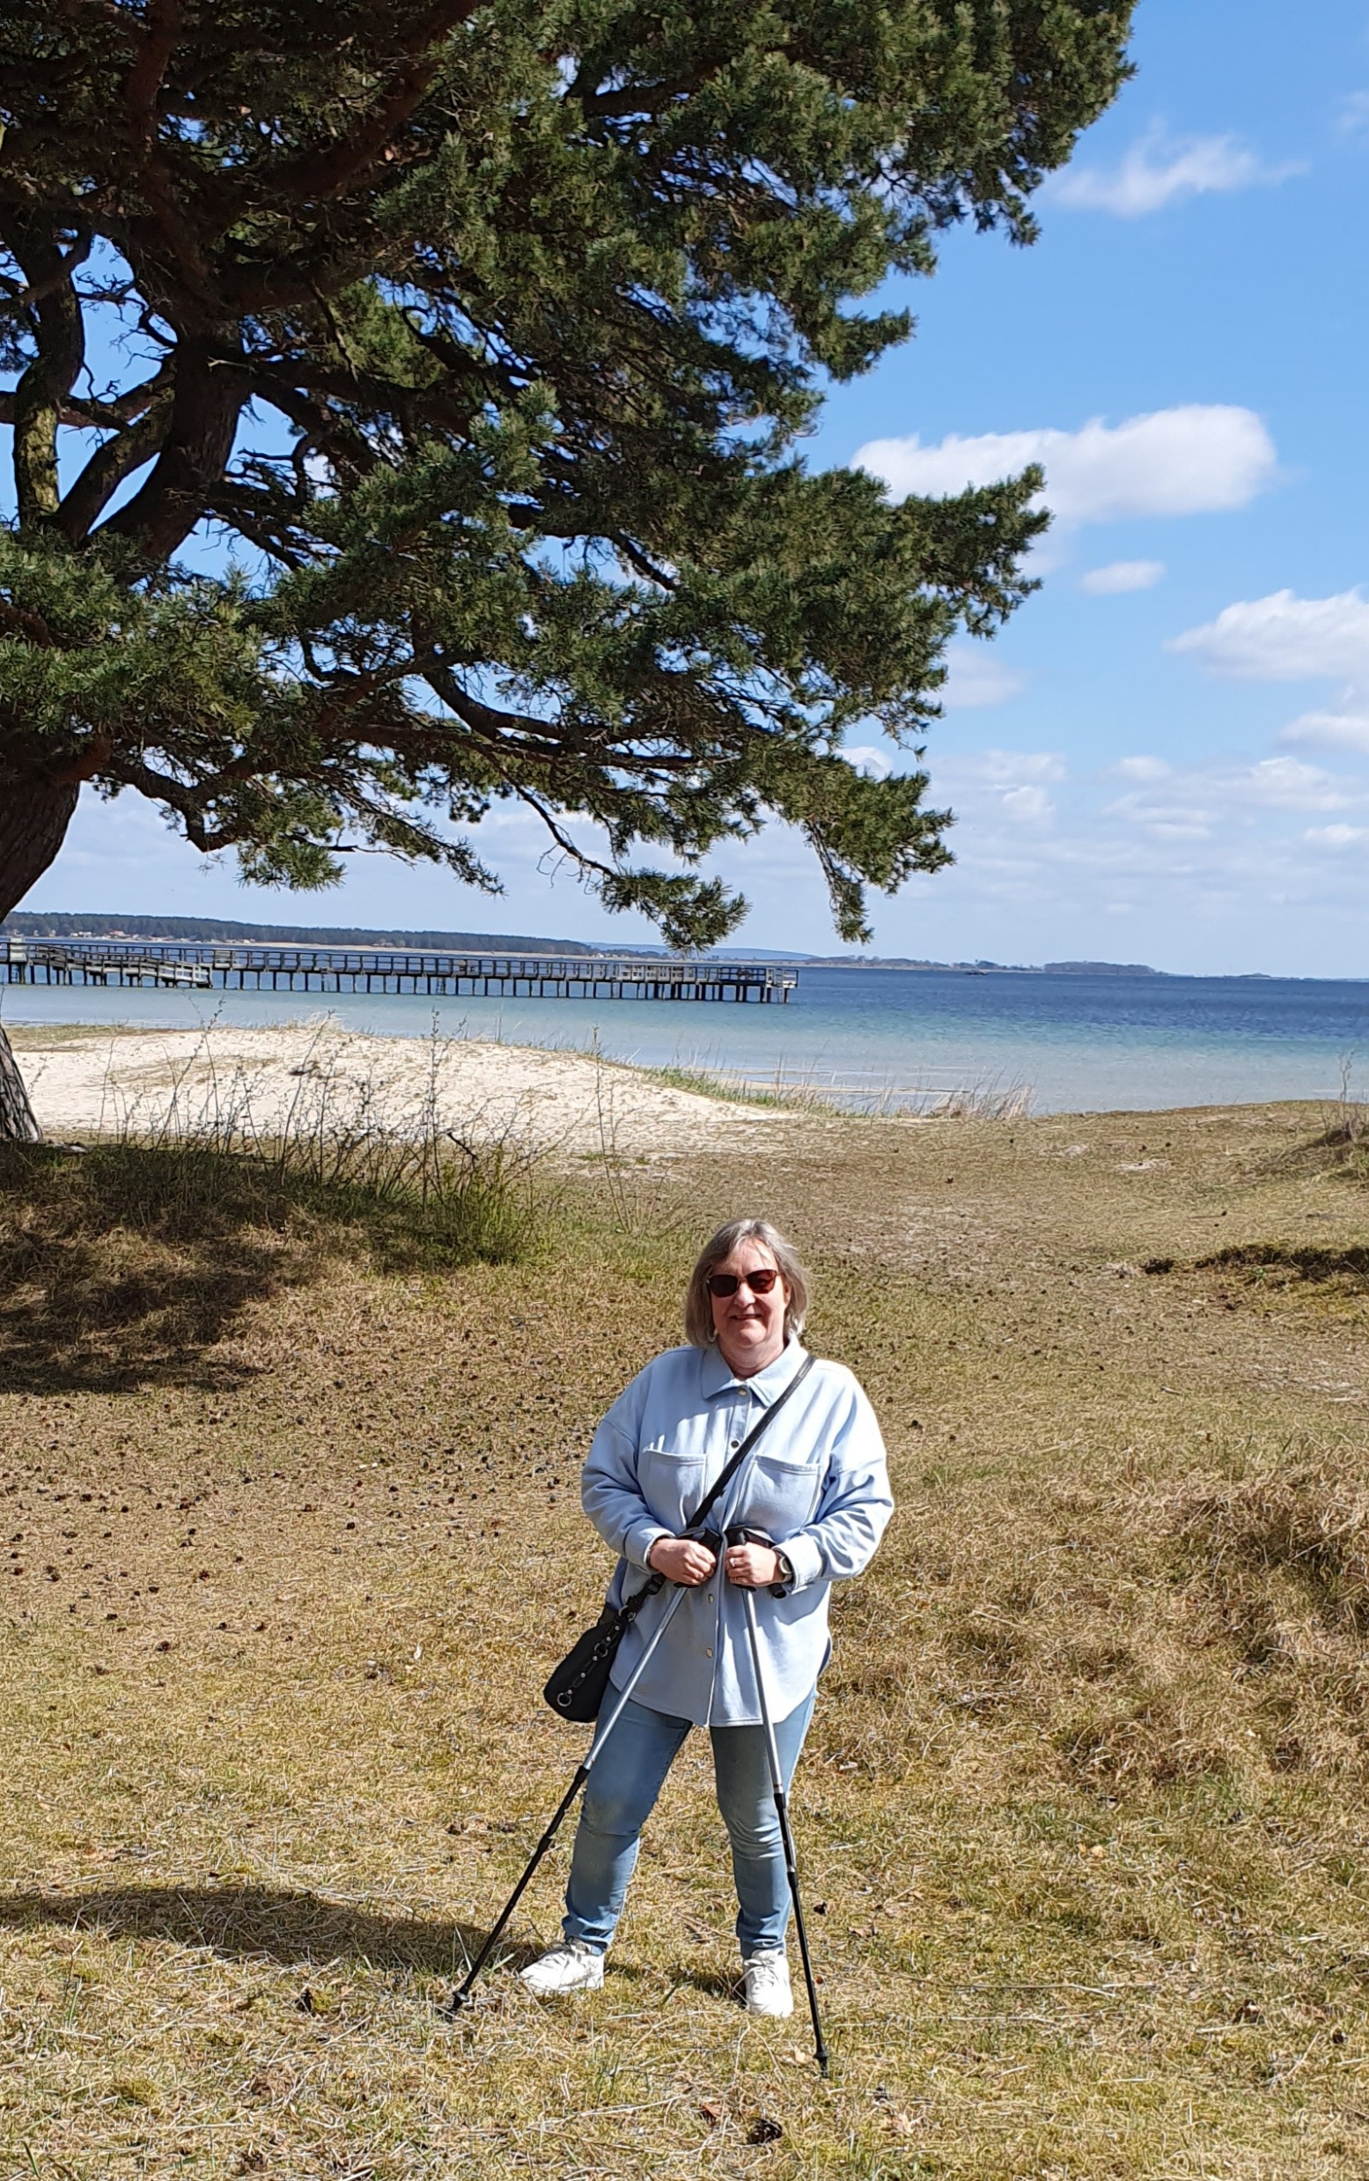
Vem är Teresia?
Jag är 55år och har vuxit upp strax utanför Tingsryd, men bor nu I ljungby med min man.
År gift och Har två barn och tre barnbarn samt två bonusbarn och tre bonusbarnbarn
Har jobbat inom äldreomsorgen hela mitt yrkesverksamma liv, men har sjukersättning nu.
Jag älskar naturen framför allt havet och är idrottsintresserad
Insjuknade I GBS maj 2020
Diagnosstödjare för gbs på neuroförbundet

Slide 4
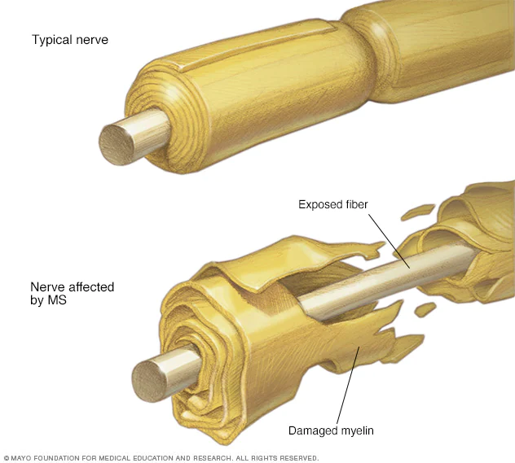
Vad är gullian barre Syndrom
En Autoimmunsjukdom
Uppkomst av TEX Virus
Immunförsvaret angriper sig självt
Ca 1 på 100 000 per år i Sverige
Demyelinisering innebär att det fettrika isoleringsskiktet (myelinet) runt nervtrådarna bryts ner. (Se bilden)
Det här fotot av Okänd författare licensieras enligt CC BY-NC-ND

Slide 5
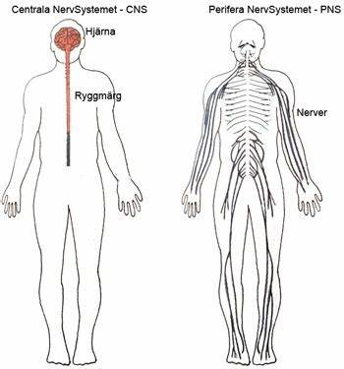
Nervsystemet
Centrala nervsystemet som består av hjärnan och ryggmärgen.
Perifera nervsystemet som består av nervtrådar som når ända ut i fingrar och tår
Somatiska nervsystemet kan vi själva styra över.(muskler, rörelse osv)
Det autonoma nervsystemet kan vi inte kan påverka.(andning, hjärta, tarmar)

Slide 6
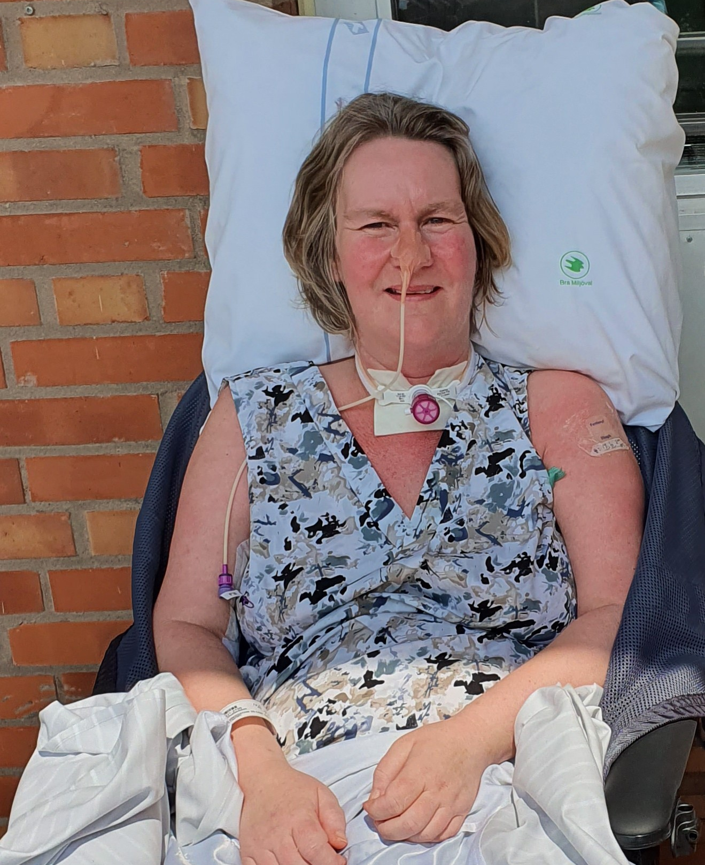
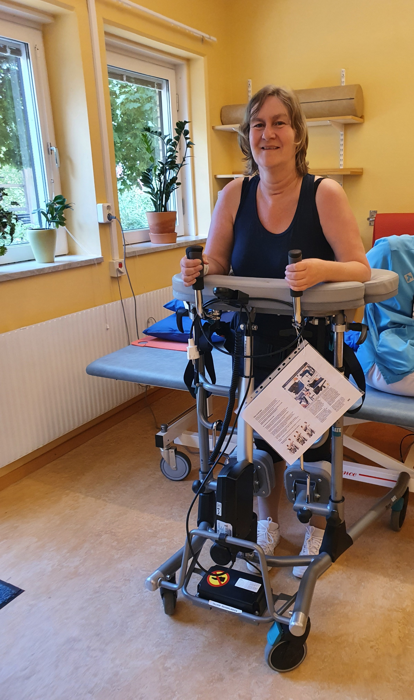
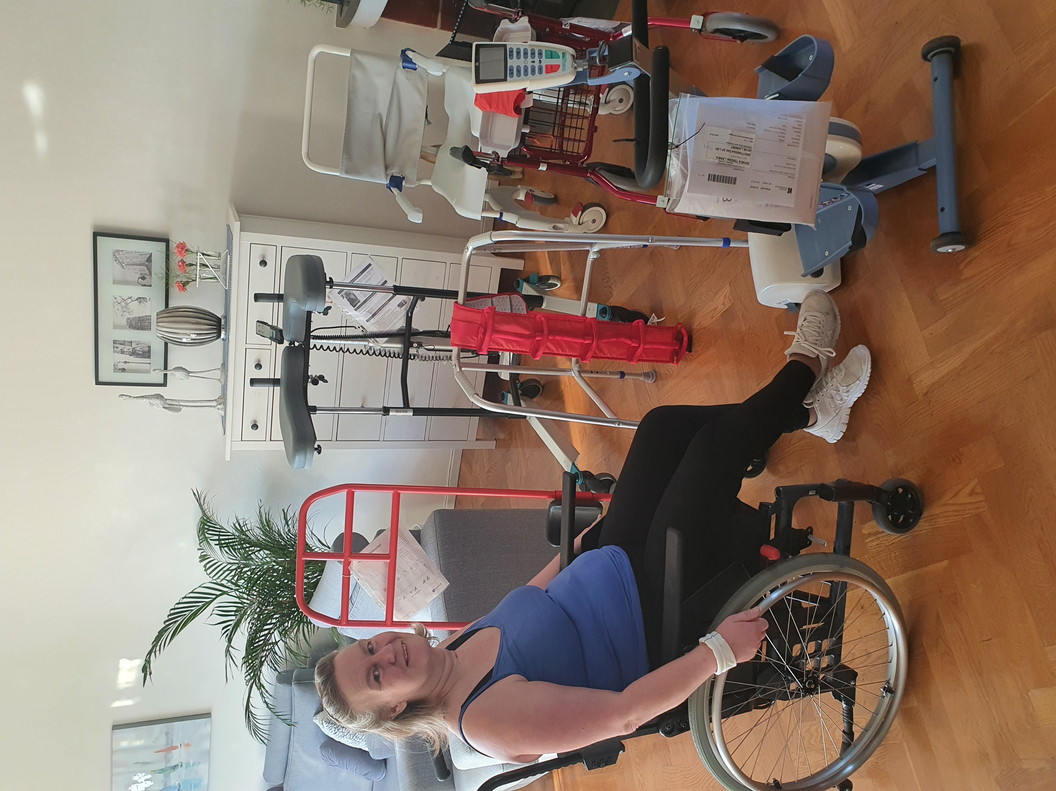
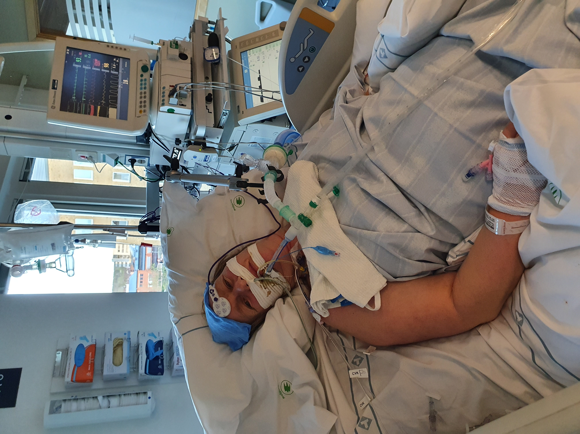
Sjukdomsförlopp och rehabilitering
1 2
3
3
4

Slide 7
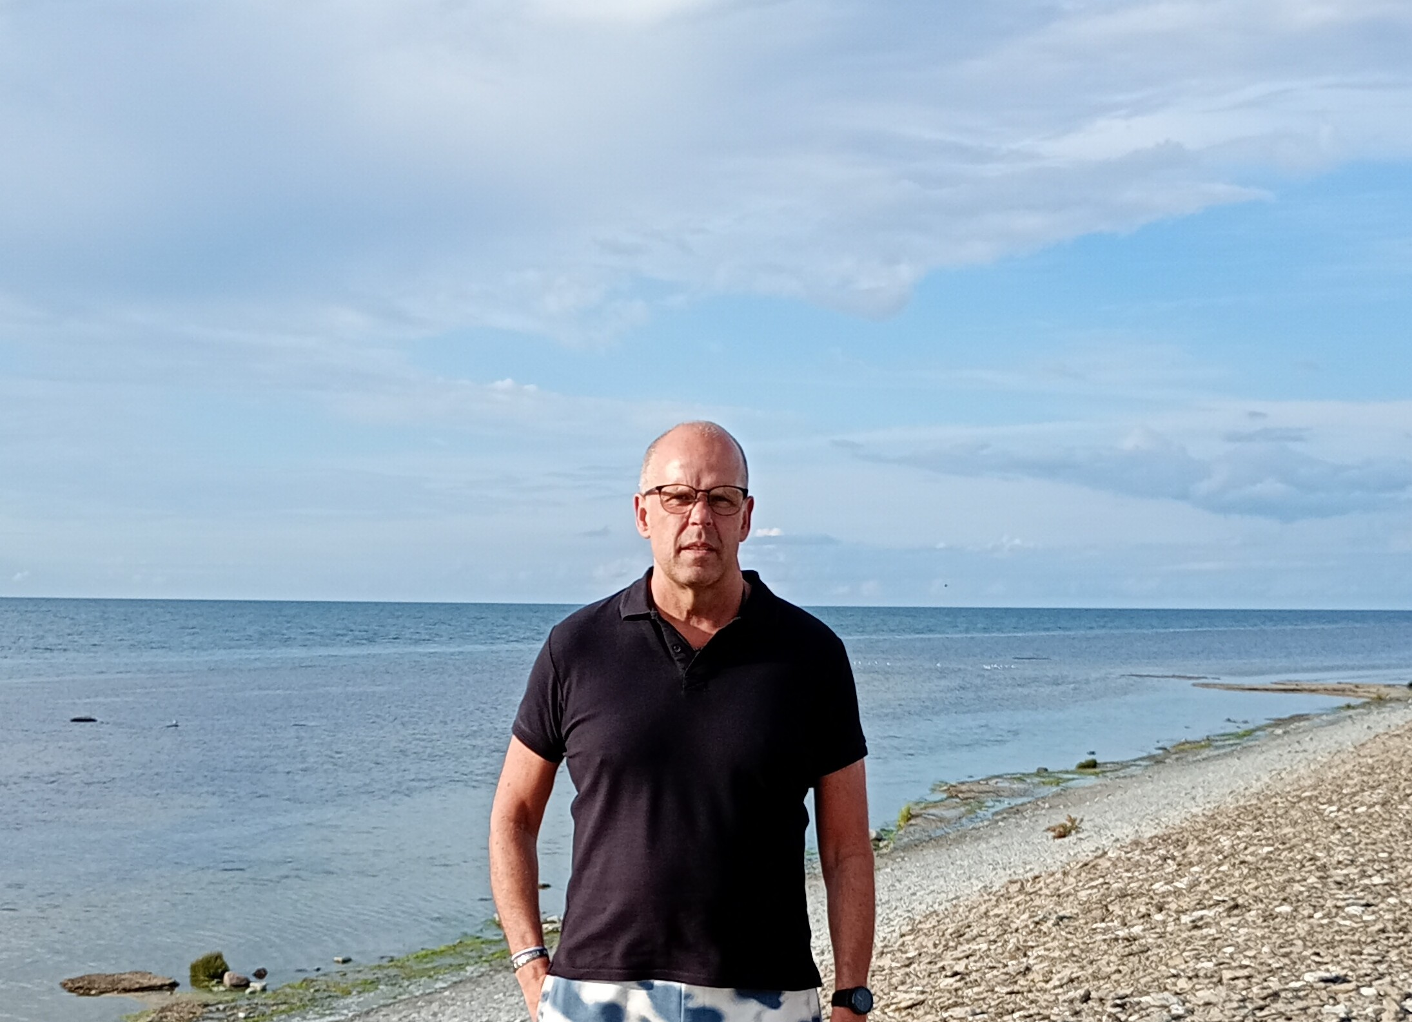
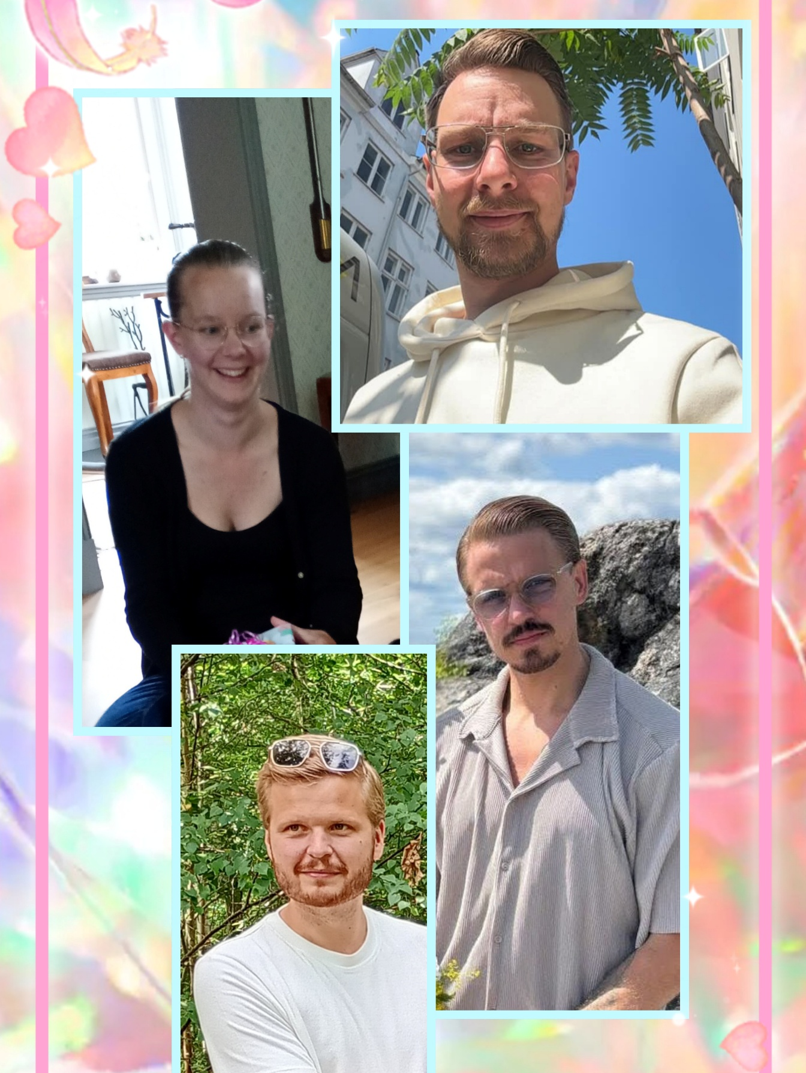
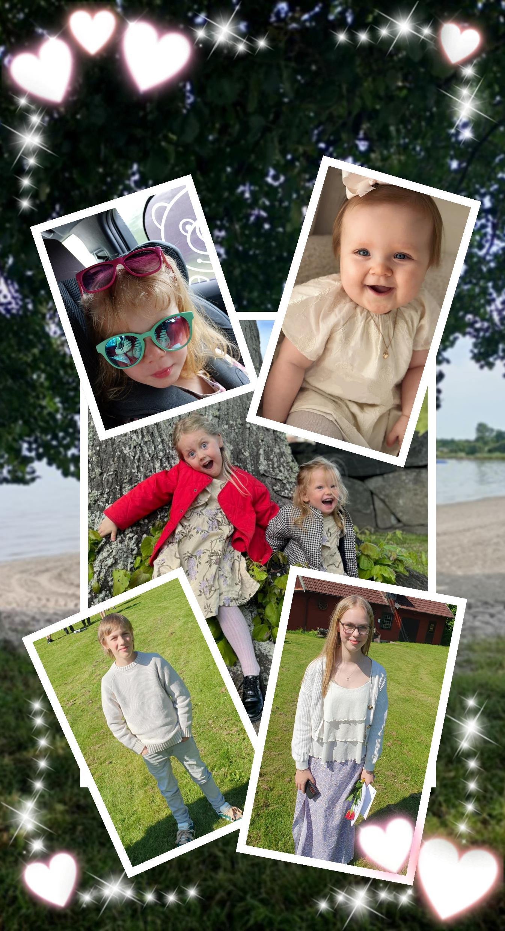
Vad gör jag nu?

Slide 8
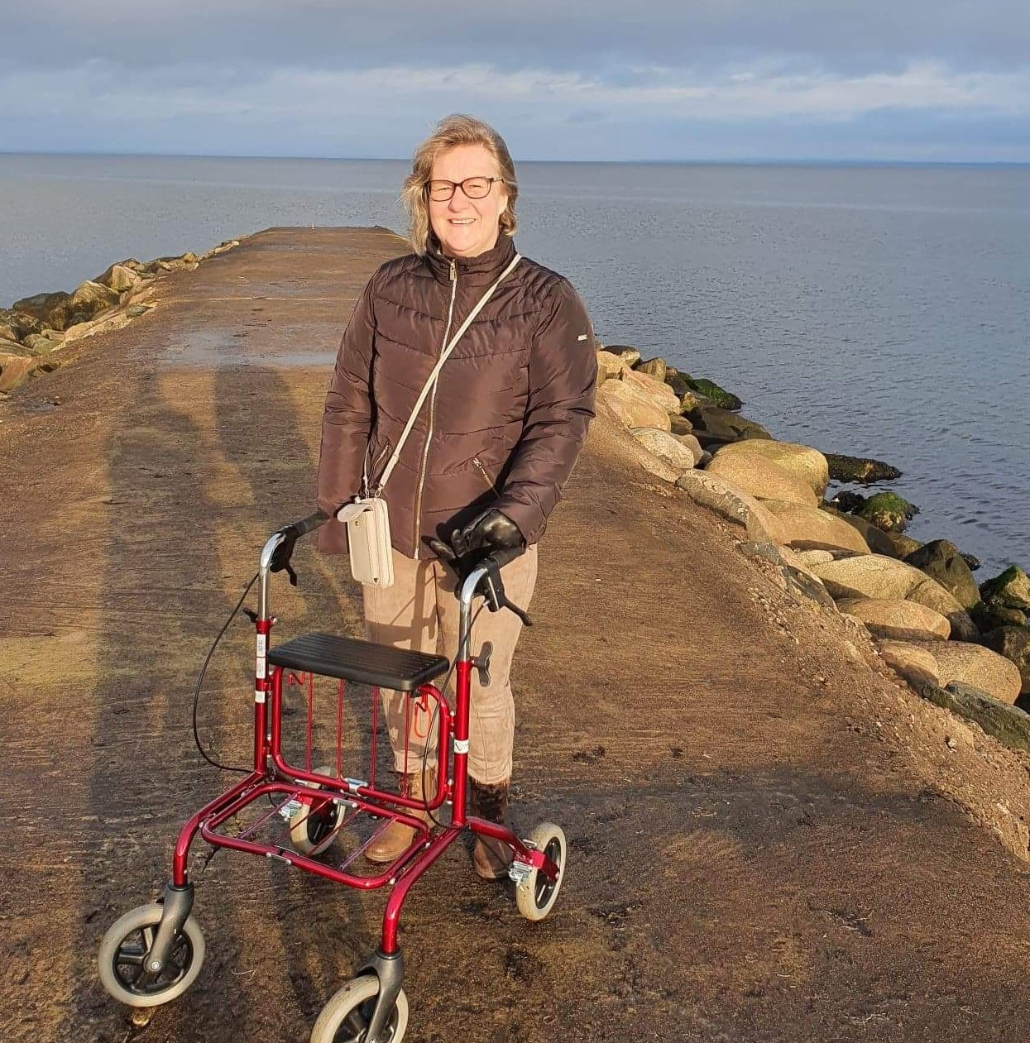
Mina tankar
Kämpa eller ge upp
Skriv dagbok och videofilma
Vad kan jag bidra med

Slide 9
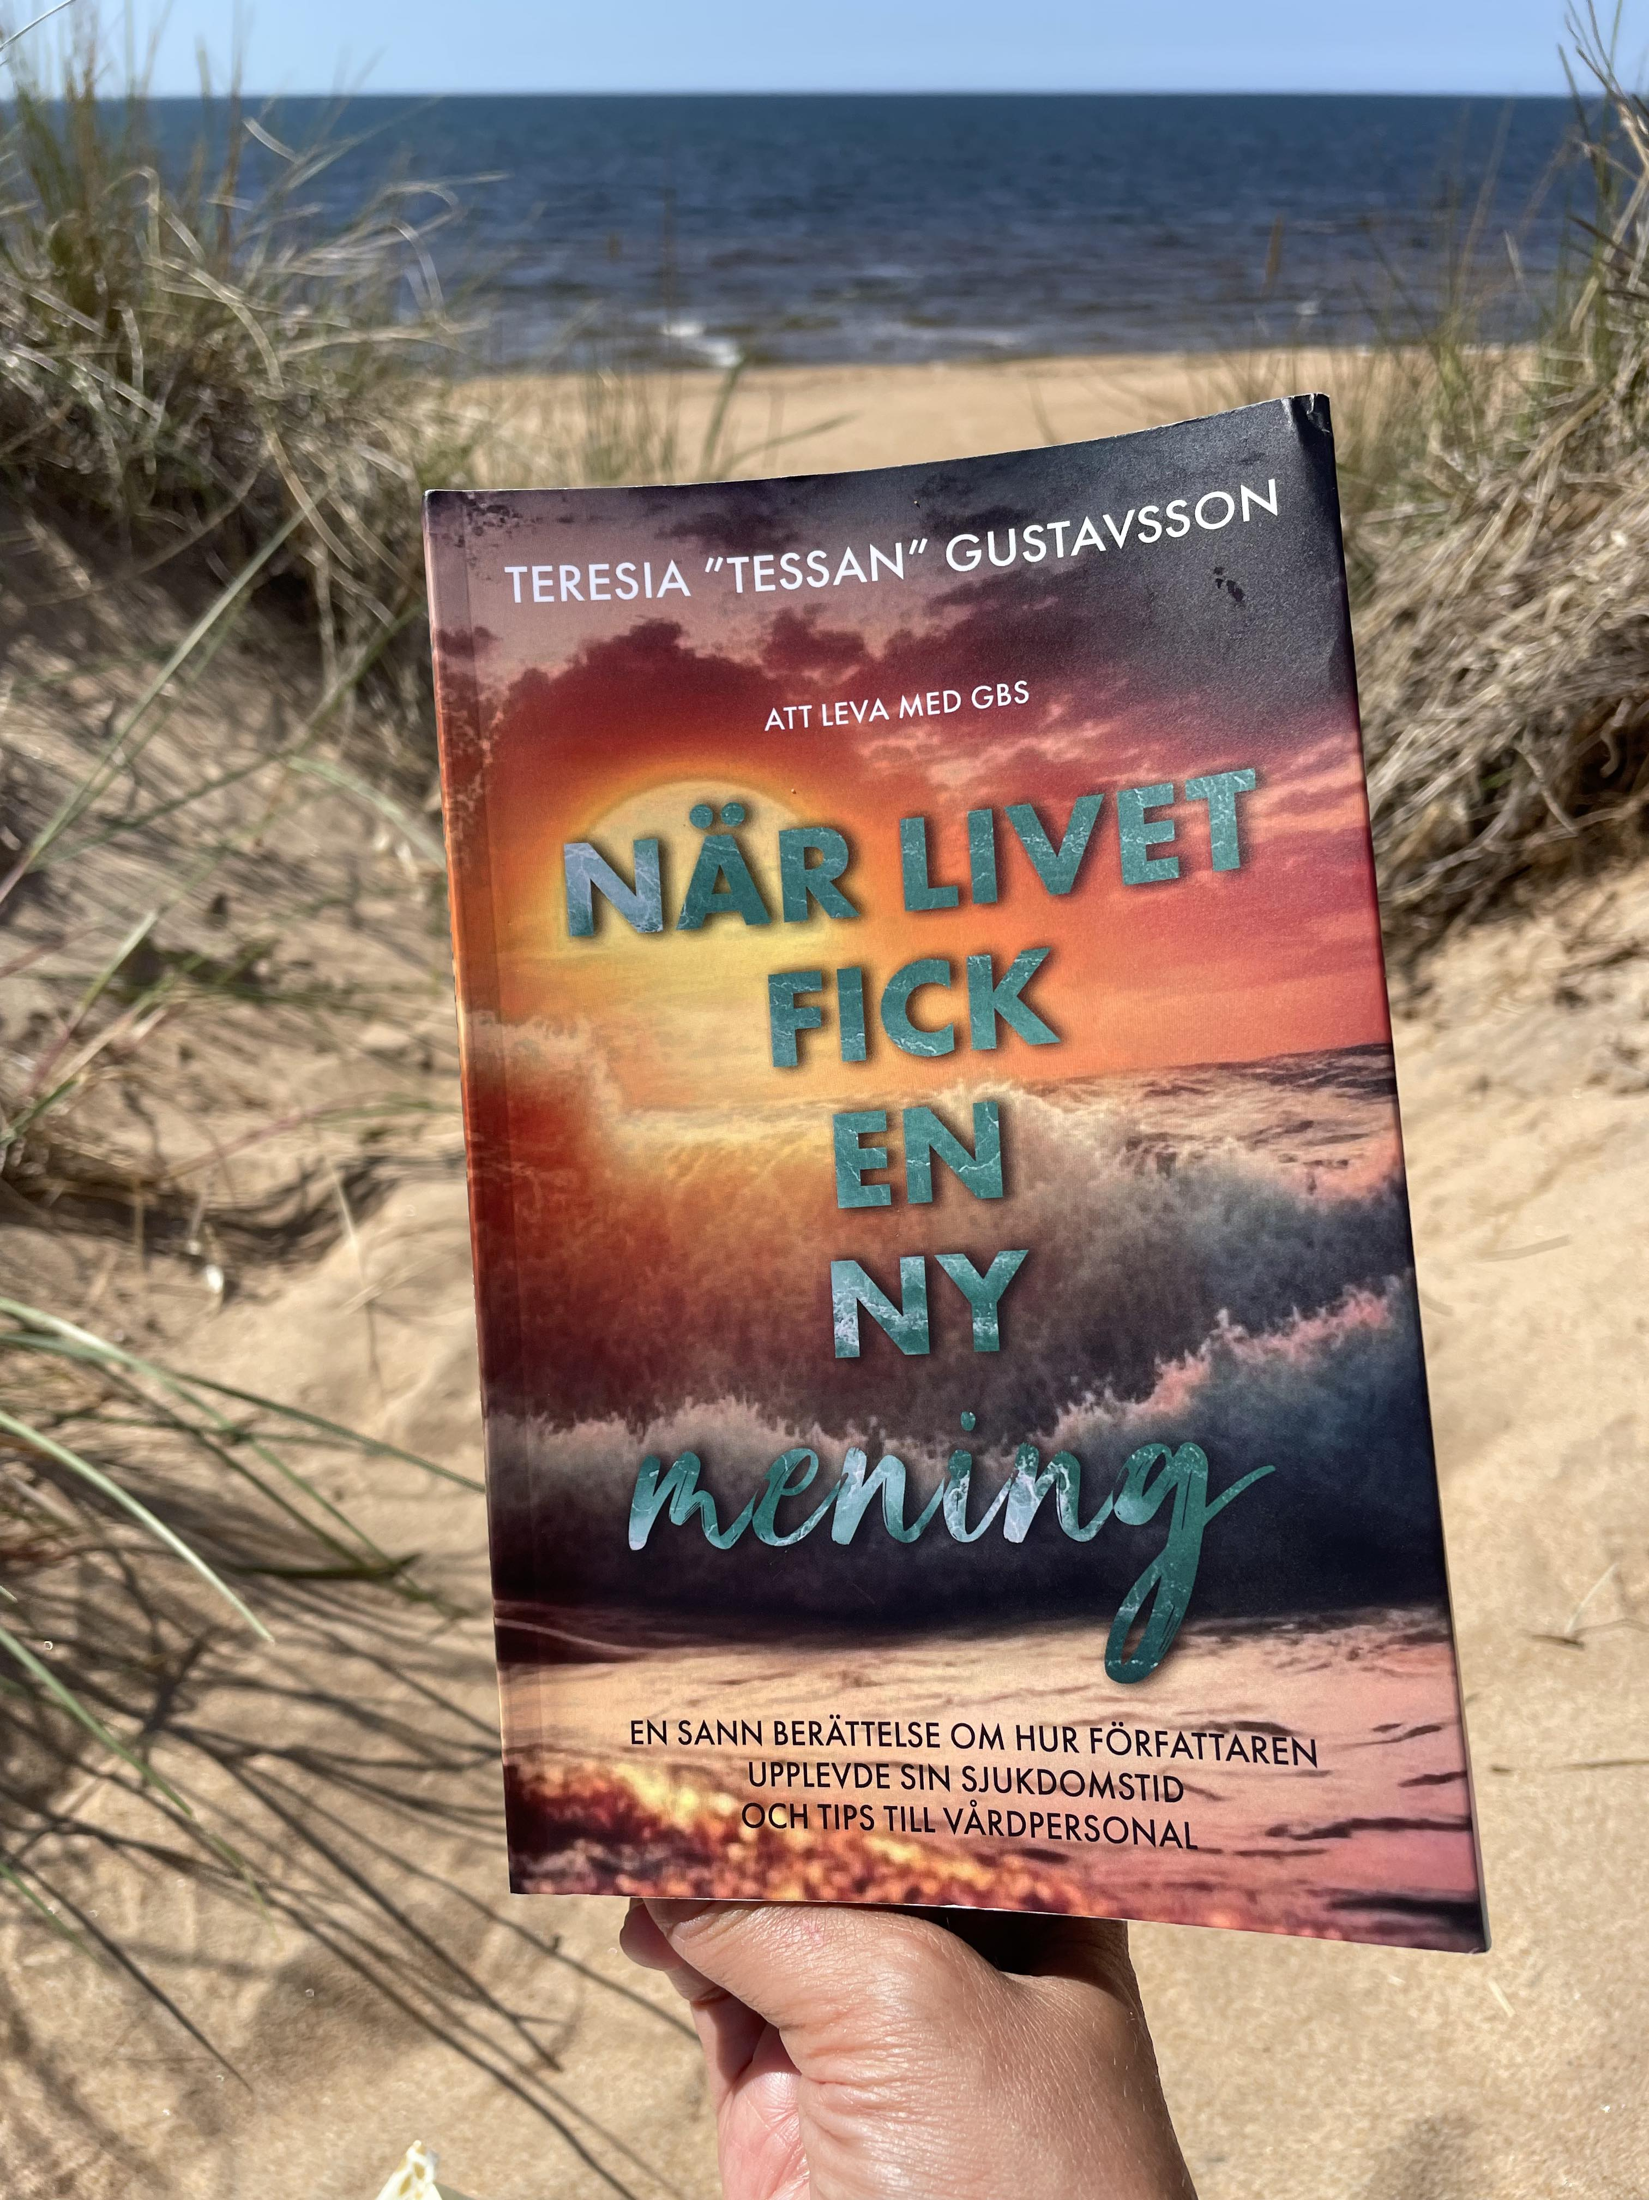
Min bok
Denna boken har jag skrivit.
Den handlar om min och mina anhörigas upplevelse
Ni kan köpa denna boken av mig idag för 180 kr

Slide 10

Era tankar och frågor

Slide 11

Tack för ni kom och lyssnade på mig!

